Slide 1
09_ThreeJS_1
Computer Graphics

Slide 2
What is Three.js?
WebGL을 바탕으로 구현된 3D real-time graphics library
WebGL로 구현할 수 있는 거의 모든 3D graphics 기술들을 포함
WebGL이 low level 인 반면, Three.js는 high level에서 쉽게 application 구현이 가능
Web browser에서 실행 됨
Applications:
Dynamic 3D web pages
Games
VR applications
...
Notes:
Three.js 는 WebGL을 바탕으로 구현된 3D real-time graphics library 입니다.
이 library에는 WebGL로 구현할 수 있는 거의 모든 3D graphics 기술들이 거의 다 포함되어 있다고 볼 수 있습니다.
그러나 Three.js 는 WebGL에서와 같은 low level 기능들을 모두 wrapping 해 놓았기 때문에 기본적인 graphics 지식을 갖추었다면 사용하기가 WebGL보다 훨씬 쉽습니다.
Three.js로 구축된 application들은 WebGL을 base로 하기 때문에 WebGL을 지원하는 거의 모든 web browser에서 실행될 수 있습니다.
최근에는 Three.js는 Web page를 dynamic하고 아름답게 구현하는데 많이 사용되고 있으며, Web에서 구동되는 game 및 VR application의 구현에도 많이 사용되고 있습니다.

Slide 3
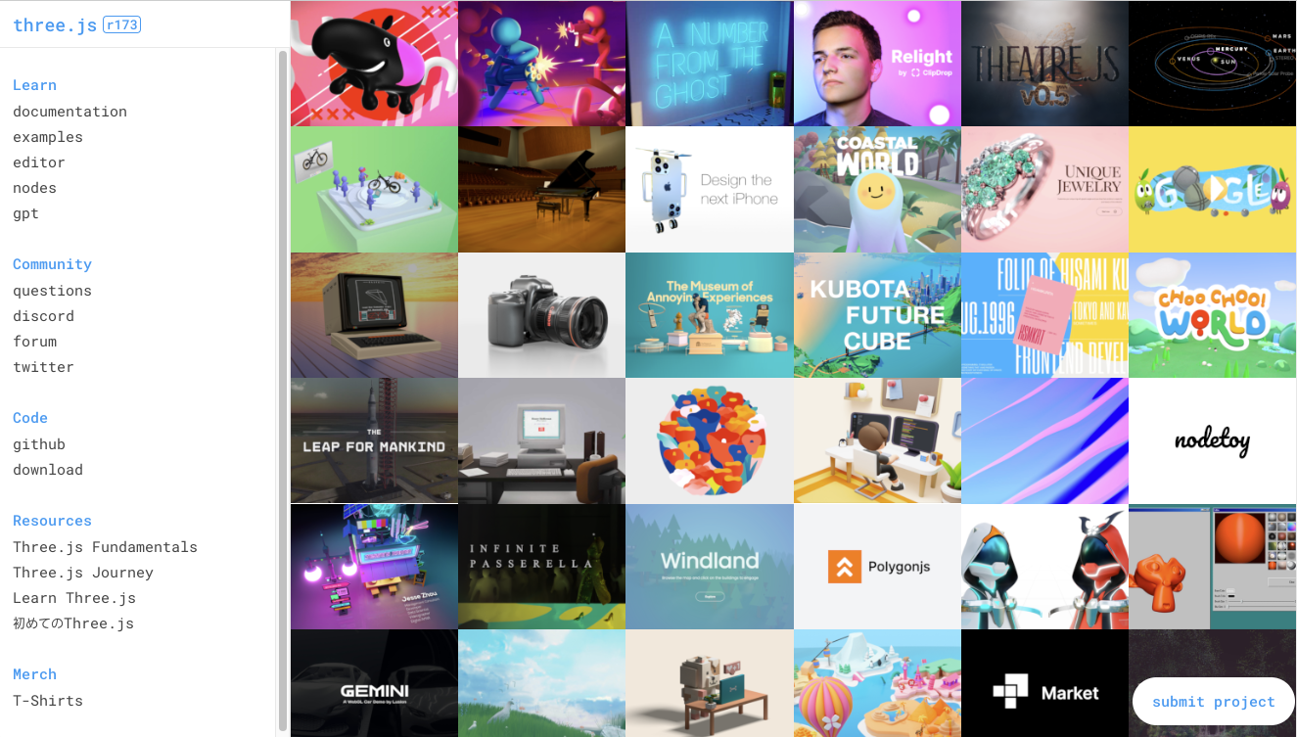
Three.js Home
https://threejs.org
Projects
Documentation
Examples
Community
Code
Notes:
Three.js 의 homepage는 threejs.org 입니다. 여기에서 three.js 에 관한 거의 모든 정보들을 얻을 수 있습니다.
먼저 main page에는 three.js로 구축된 web project들 중 선정된 것들을 돌아 볼 수 있도록 되어 있습니다. 하나하나 경험해 보면 정말 신기한 것들이 많이 있습니다.
또한 three.js를 사용하는데 필요한 모든 documentation, reference manual, tutorial 등을 가지고 있습니다.
매우 다양한 example application들이 구현되어 있으며, 그 source code까지 모두 제공하고 있습니다.
Three.js의 이용자는 급격히 증가해 왔으며, 개발자들이 서로 도움을 주고 받을 수 있는 community도 있습니다.
당연하게도 three.js library를 WebGL로 구현한 source code도 포함하고 있습니다.

Slide 4
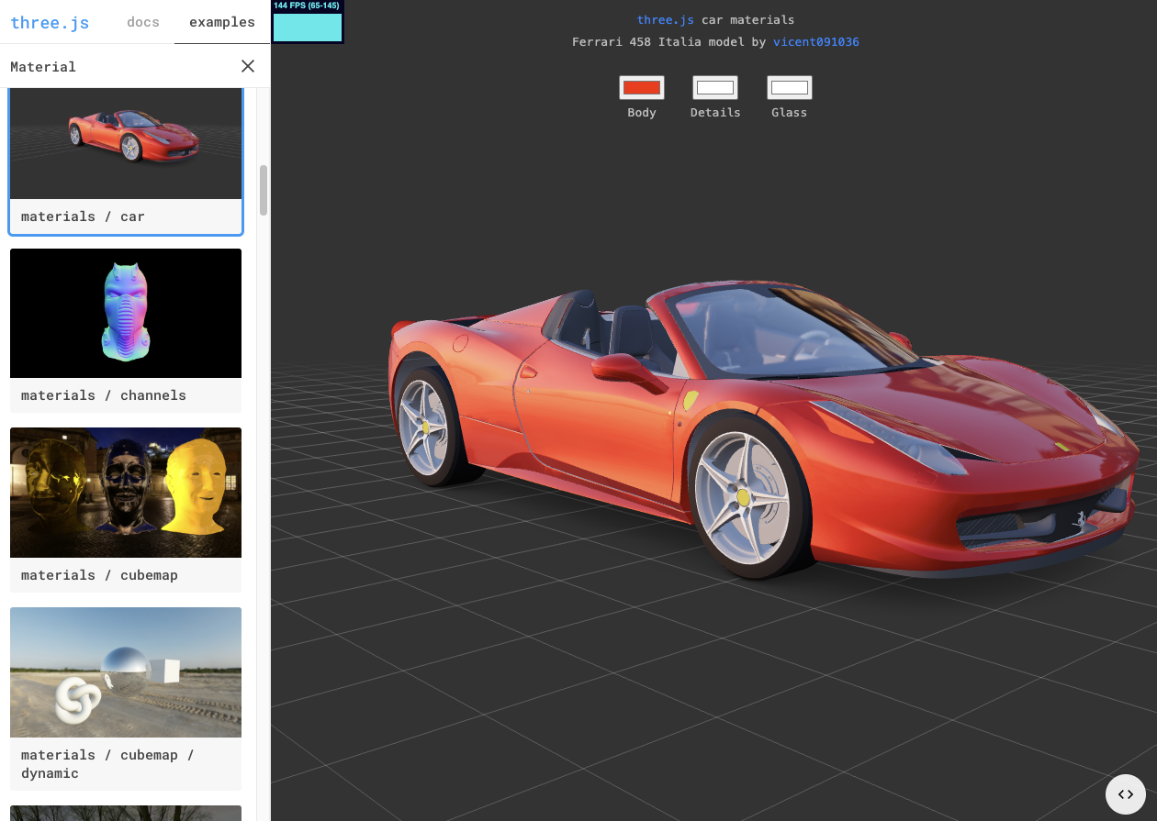
Three.js Examples
모든 example은 source code가 제공됨
Notes:
이제 Example로 이동하여 source code가 제공되는 많은 example들을 실행하여 볼 수 있습니다. 맨 오른쪽 아래의 button을 누르면 해당 example의 source code가 있는 GitHub page로 이동할 수 있습니다.

Slide 5
Download the Example Code in Our Class
https://github.com/iklee99/ThreeJSSource
Notes:
우리의 수업시간에 사용할 example code들은 이 주소의 Github page에서 다운로드 할 수 있습니다.

Slide 6
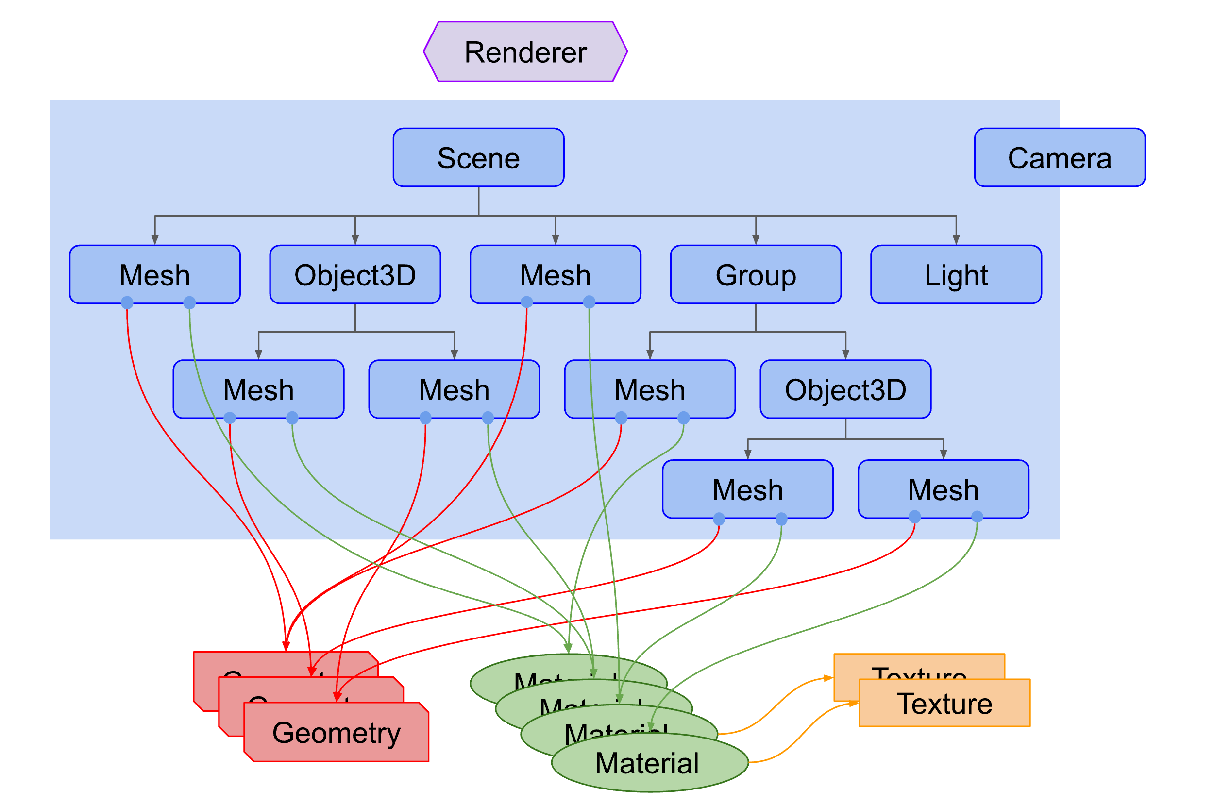
Object Hierarchy in Three.js
Mesh = Geometry + Material
Mesh, Object3D, Group, Light, Camera를 Scene에 add
Scene은 Tree 구조로 구성
Scene은 Renderer를 이용하여 rendering되며, Renderer는 Three.js와 html document를 연결하는 역할도 함
Notes:
Three.js의 Mesh는 Geometry와 Material로 구성된 하나의 object 단위를 말합니다. Geometry는 말 그대로 vertex, face 등으로 구성된 modeling data를 말하며, Material은 color와 texture 등을 포함하는 rendering 정보를 가지고 있습니다.
Object3D, Group, Mesh, Light, Camera를 Scene의 children으로 add할 수 있습니다.
따라서 scene은 tree구조로 구성되어 있습니다.
Scene은 Renderer를 이용하여 rendering되며, Renderer는 Three.js와 html document를 연결하는 역할도 하고 있습니다.

Slide 7
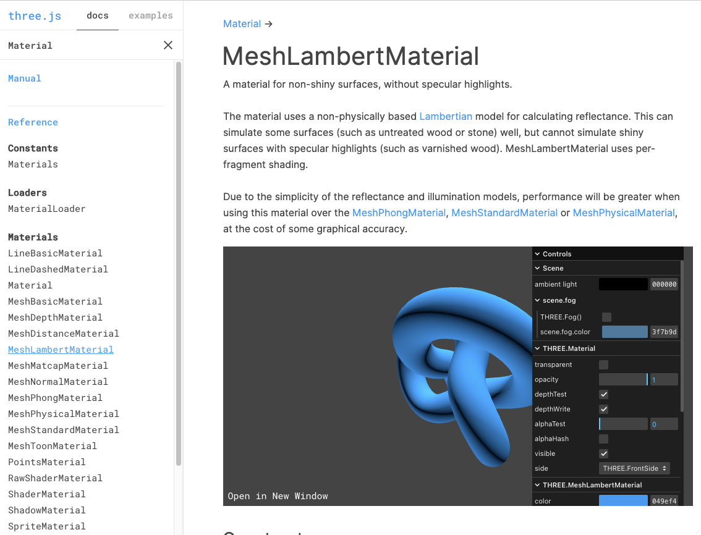
Three.js documentation
? 창에 class 이름 넣고 search
ex) “Material”
MeshPhongMaterial
diffuse + specular
MeshLambertMaterial
only diffuse
UI 이용하여 parameter 조절 해 볼 수 있음

Slide 8
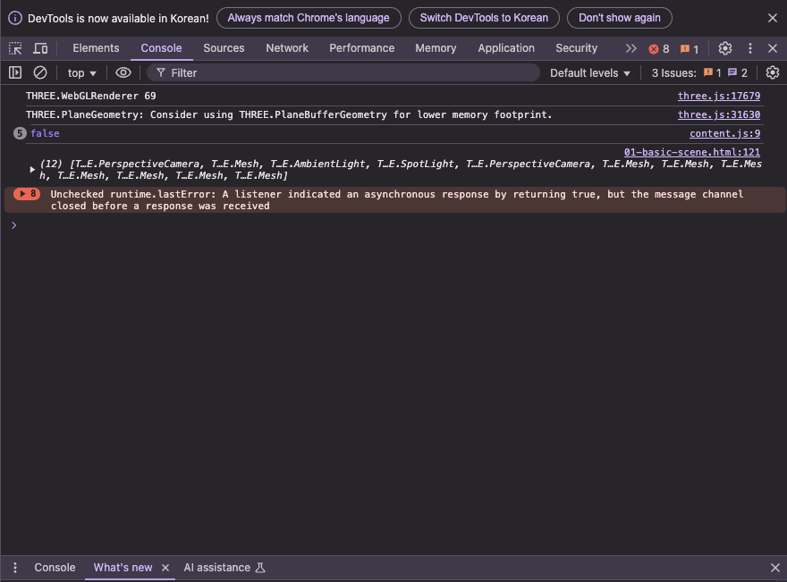
console.log(...)
Chrome의 개발자 모드 (Ctrl-Alt-i) 의 console에 value를 print
여기서는 scene의 모든 children을 print

Slide 9
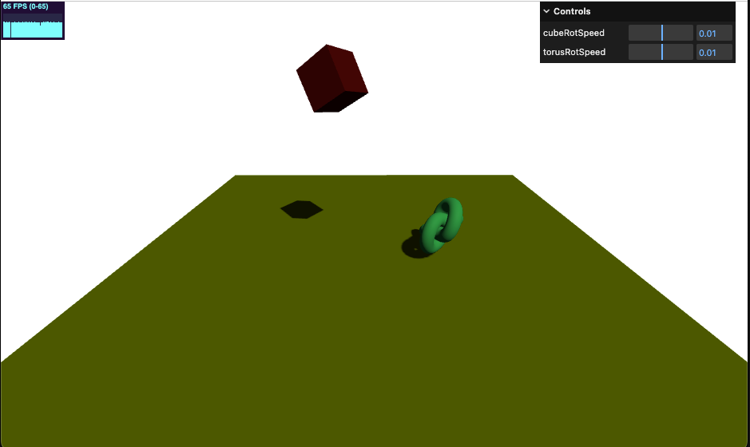
01-getting-started

Slide 10
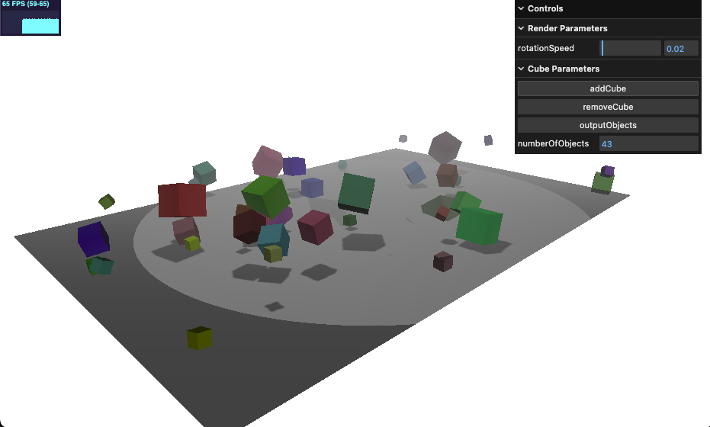
02-foggy-cubes.html
GUI
Stats
fog
scene.children

Slide 11
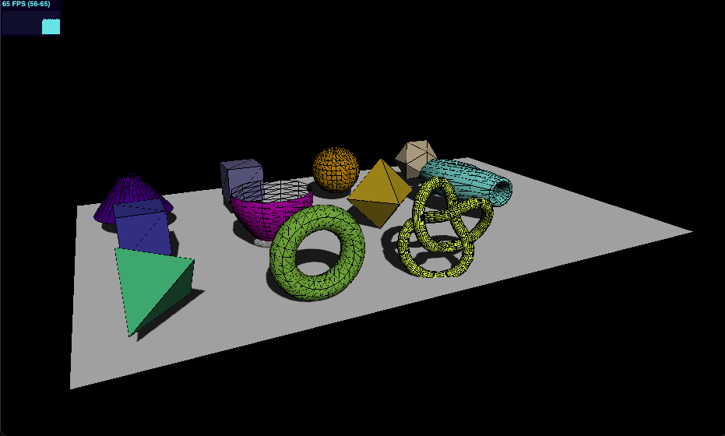
03-geometries
Geometries
Cylinder
Box
Sphere
Icosahedron
Convex
Lathe [lei♁]
Octahedron
Parametric
Tetrahedron
Torus
TorusKnot

Slide 12
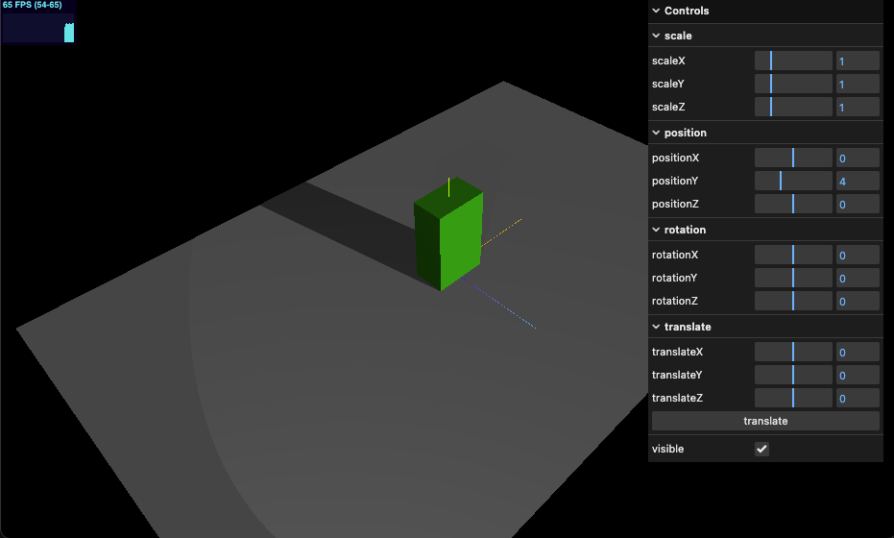
04-mesh-properties

Slide 13
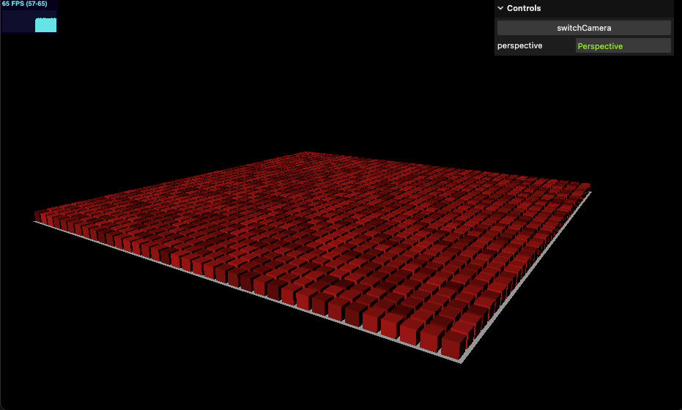
05-both-camera
Perspective vs
Orthographic Camera

Slide 14
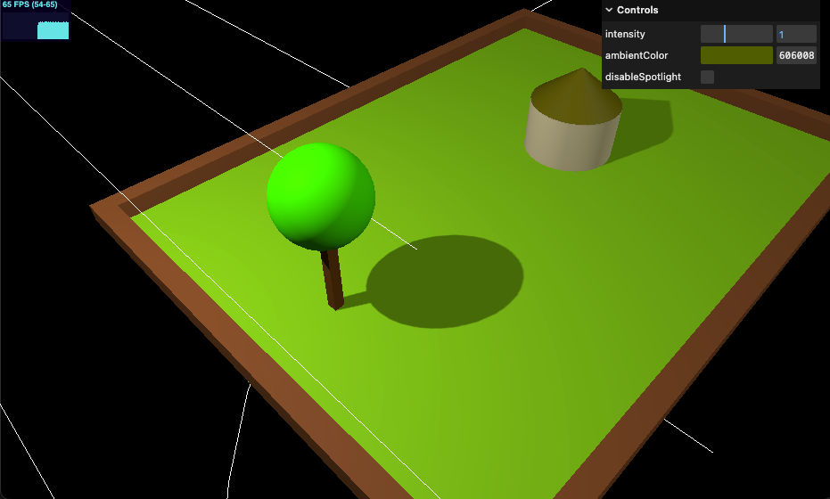
06-ambient-light

Slide 15
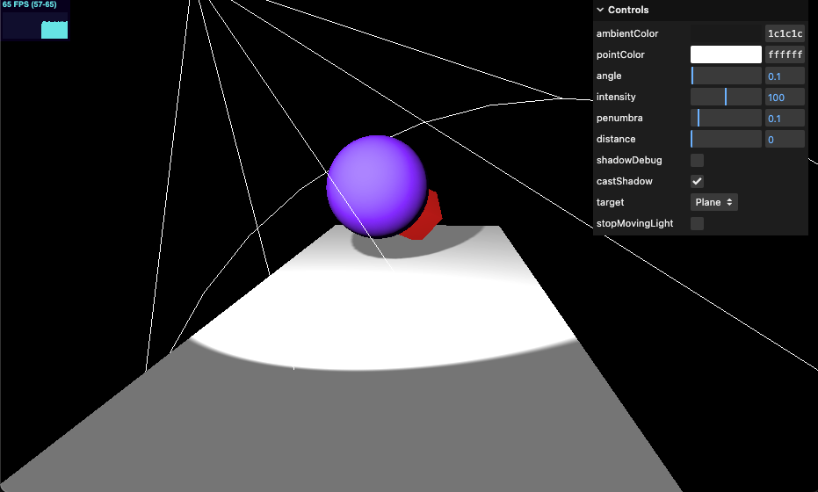
07-spot-light

